Slide 1
관계형 데이터베이스

Slide 2
관계형 데이터 베이스란?
정의
1970년대 에드거 F.커드가 제안한 데이터베이스 모델
데이터를 테이블 형태로 저장한 데이터 베이스
용어
열 : 필드라고도 하며, 속성을 나타낸다
행 : 레코드라고도 하며, 각 속성의 데이터를 저장한다

Slide 3
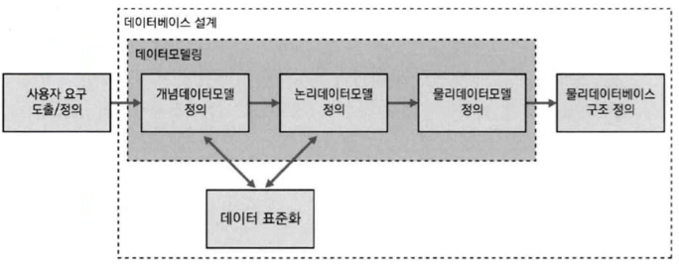
관계형 데이터베이스 설계 및 구축 과정

Slide 4
관계형 데이터베이스 설계 및 구축 과정
1. 사용자 요구 도출/정의
사용자의 요구사항을 수집하고 분석
요구사항 명세서를 작성
구체적이고 자세하게 작성
예 :
KH 사이트에서 회원 가입 하려면 아이디, 비밀번호, 이름, 주소를 입력해야 한다.
아이디는 영문숫자로만 구성되어야 하며 8~13자이다
주소는 도로명 주소와 상세 주소로 구분하여 저장한다

Slide 5
관계형 데이터베이스 설계 및 구축 과정
2. 개념 데이터 모델 정의
요구사항 명세서에서 데이터를 구성하는데 필요한 개체, 속성, 개체 간의 관계를 추출
ERD(Entity Relation Diagram)을 작성

Slide 6
관계형 데이터베이스 설계 및 구축 과정
3. 논리적 데이터 모델 정의
ERD에서 릴레이션 스키마로 변환
릴레이션 스키마의 테이블 명세서 작성

Slide 7
관계형 데이터베이스 설계 및 구축 과정
4. 물리적 데이터 모델 정의
릴레이션 스키마를 테이블을 생성할 수 있는 SQL로 변환
SQL 작성

Slide 8
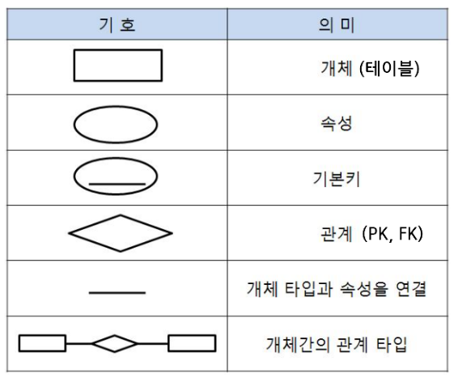
ERD 설계하기

Slide 9
논리적 설계하기
개념적 설계에서 생성한 ERD를 논리적 설계로 변경
릴레이션(속성1, 속성2, …)
규칙
모든 개체는 릴레이션으로 변환
N:M 관계는 릴레이션으로 변환
  새 릴레이션을 추가
  대리키 추가
  개체들의 기본키를 외래키로 지정
1:N 관계는 N측 릴레이션에 외래키로 1측 릴레이션의 기본키를 지정
1:1 관계는 아무 릴레이션에 외래키로 상대측 릴레이션의 기본키를 지정
다중 속성 값은 릴레이션으로 변환

Slide 10
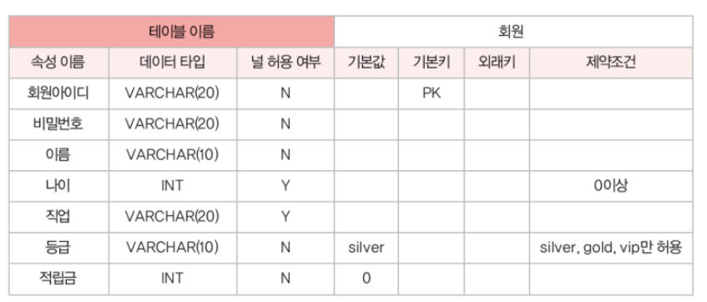
논리적 설계하기 - 테이블 명세서

Slide 11
물리적 설계하기
DB를 선택하고 SQL을 이용하여 테이블을 생성
이후 생성된 테이블에서 데이터를 조작할 수 있다

